Slide 1

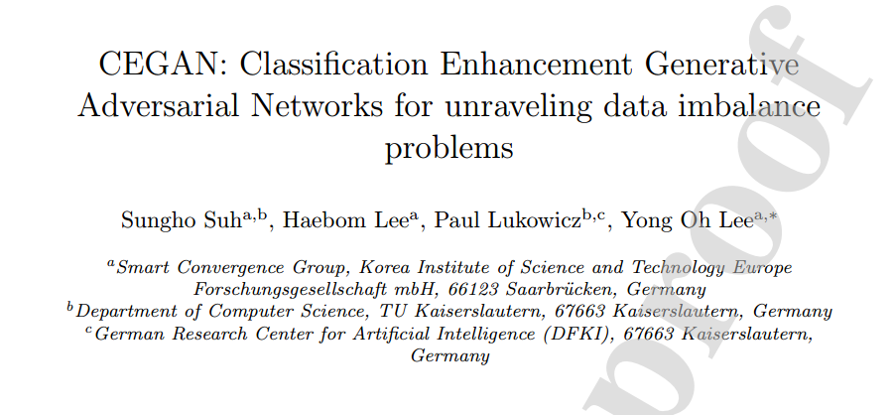
2021 neural networks
汇报人:蒋拓
2023/11/27

Slide 2
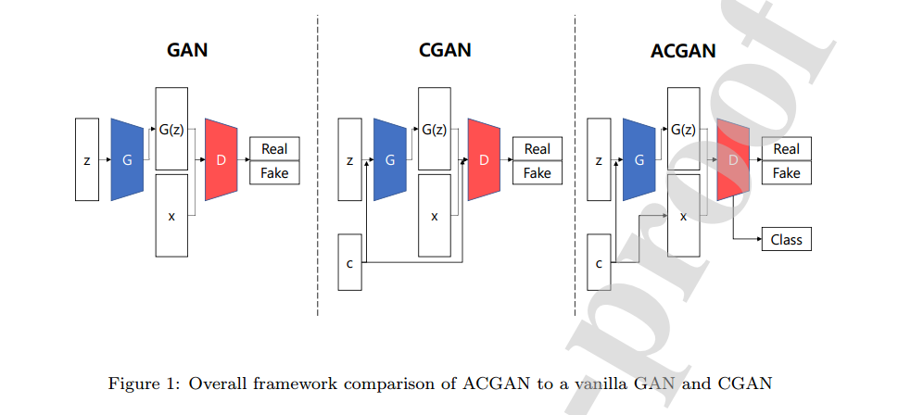
GAN CGAN ACGAN

Slide 3
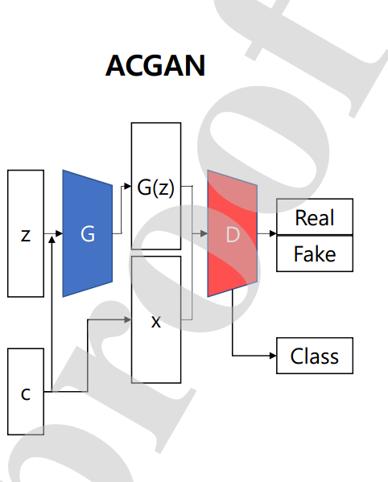
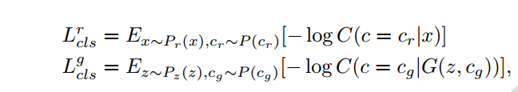
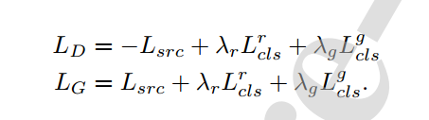
Object function of ACGAN

Slide 4
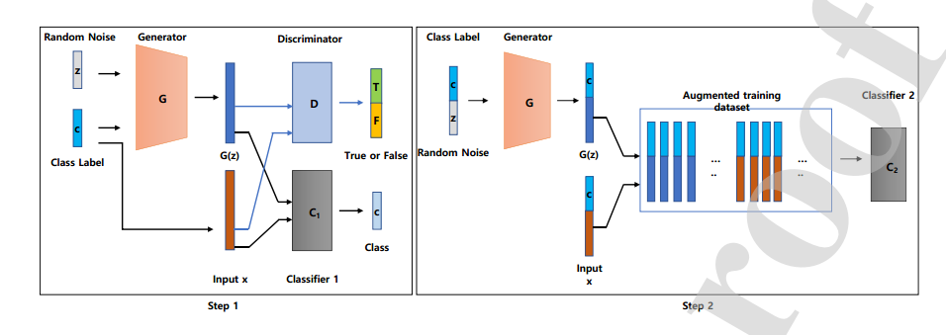
CEGAN

Slide 5
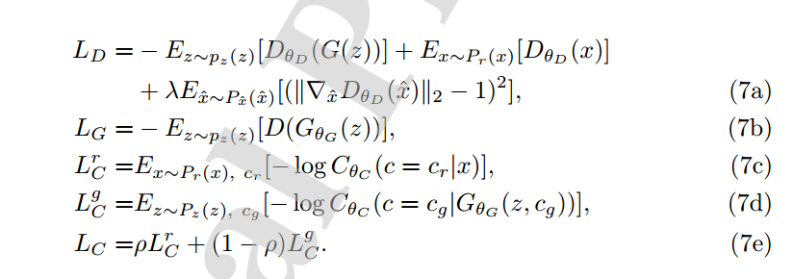
CEGAN

Slide 6
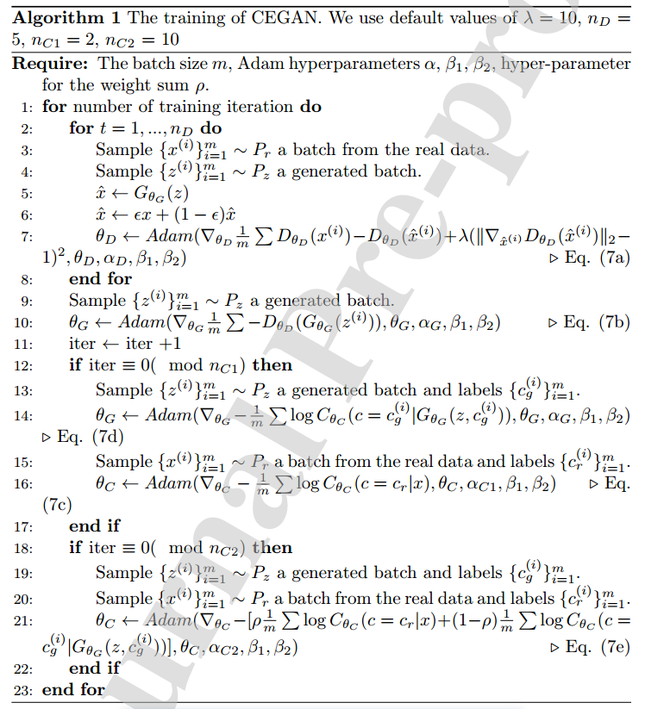
Train

Slide 7
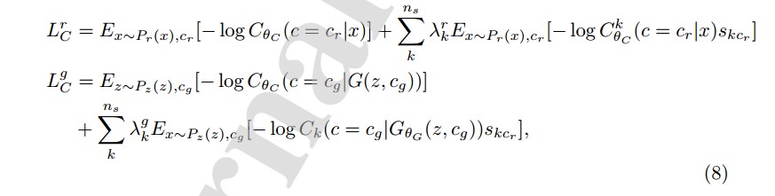
CEGAN-AR(Ambiguity Reduction)
文章还设计了一种能够减少歧义的模型。

Slide 8
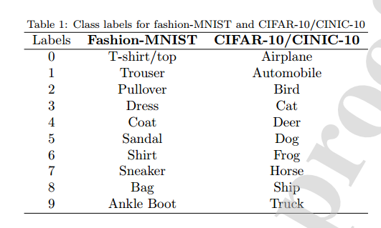
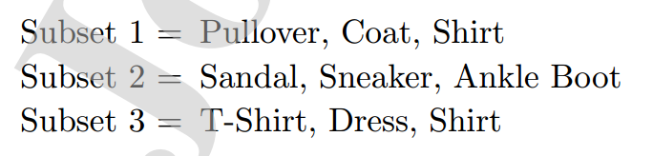
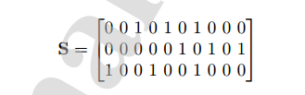
CEGAN-AR(Ambiguity Reduction)
矩阵S举例

Slide 9
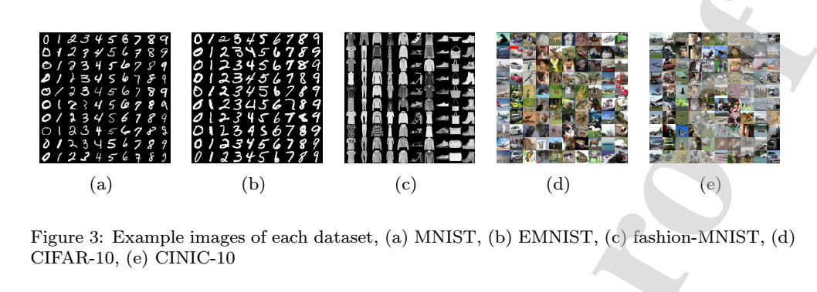
dataset
a,b,c使用LeNet作为分类器. d,e使用VGG作为分类器

Slide 10
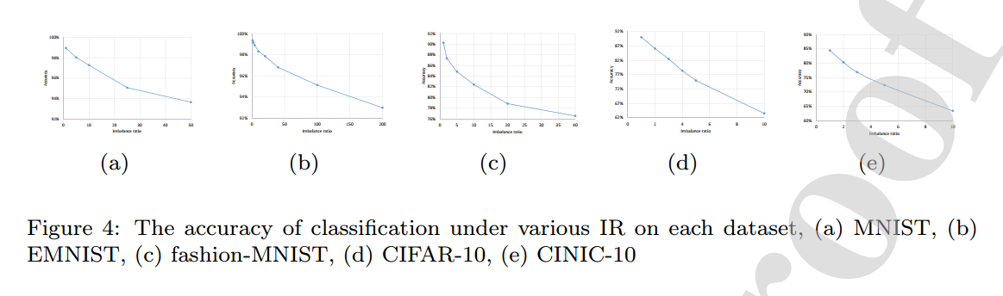
result
不同IR下分类accuracy

Slide 11
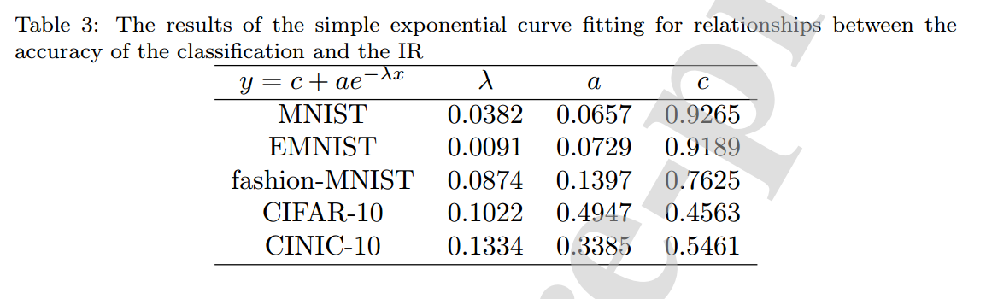
result
这五条曲线甚至能用指数函数拟合

Slide 12
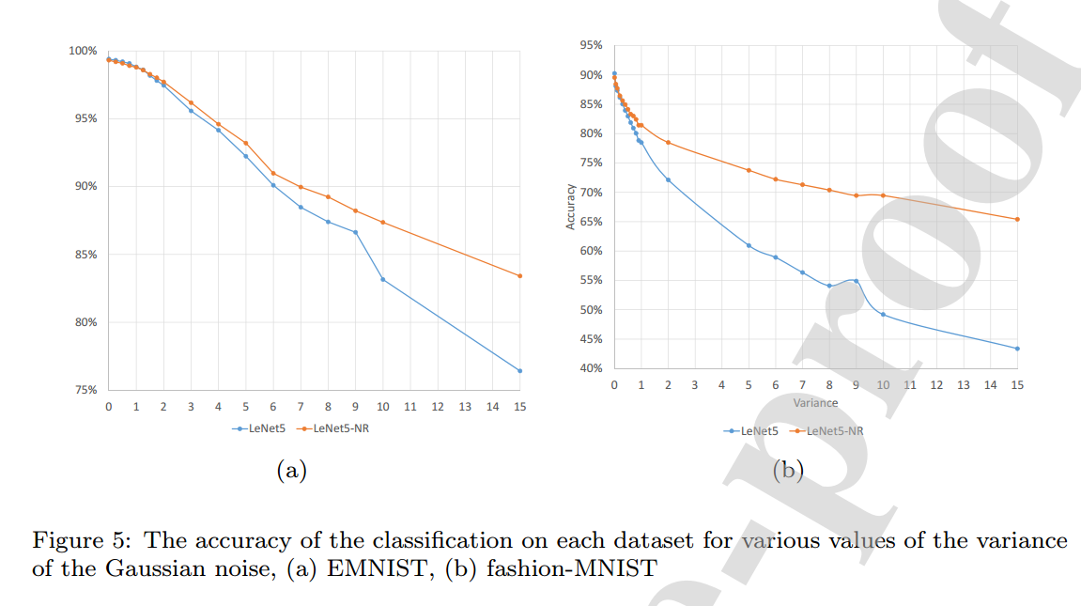
result
噪音的方差对性能的影响,NR代表使用了文章提出的降噪方法

Slide 13
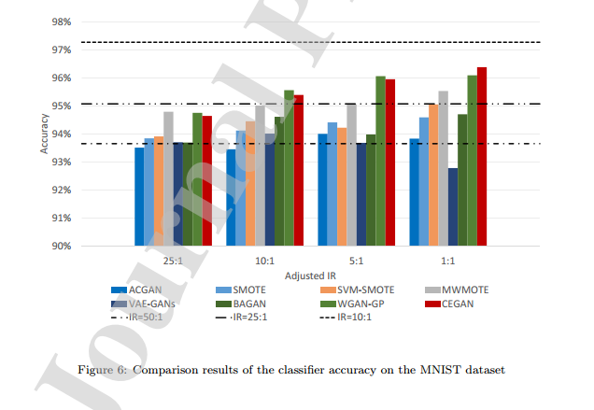
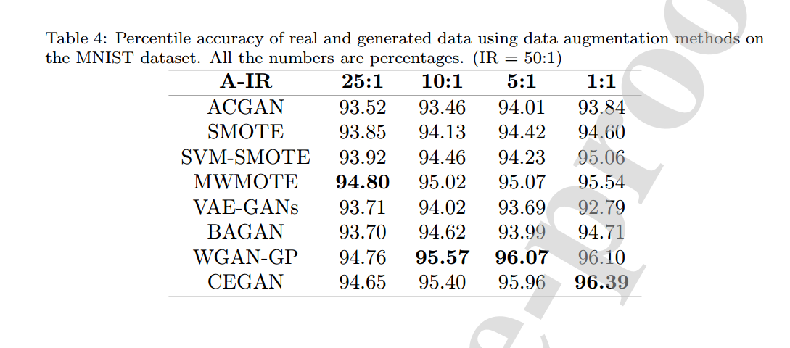
result
原始IR通过加入增强数据到A-IR后的Accuracy

Slide 14
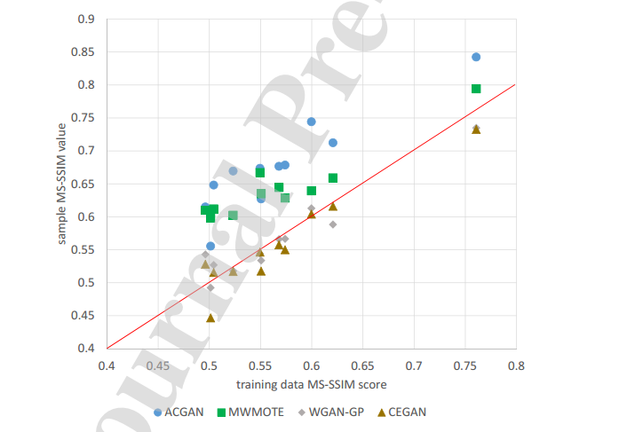
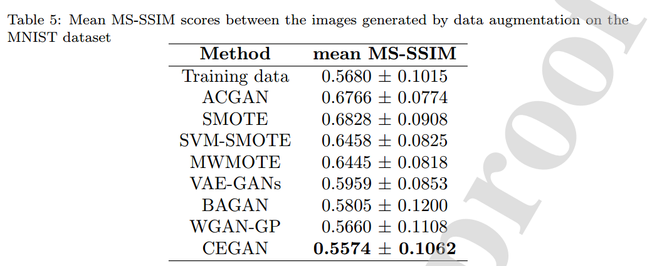
result
MS-SSIM的值，training data表示训练数据自己的，值越大越相关，这里比较多样性。

Slide 15
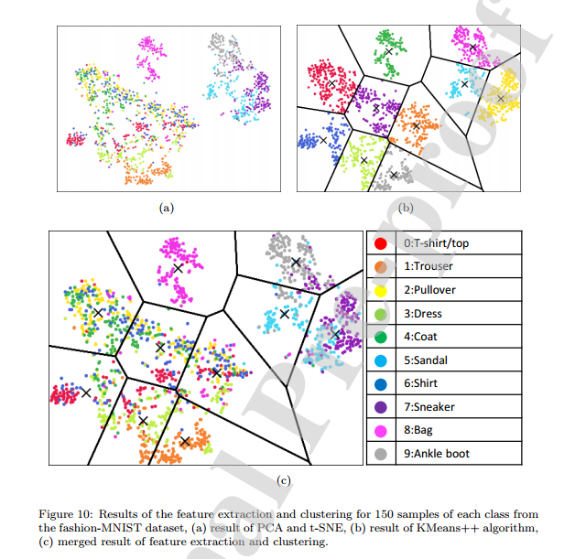
result
模糊类别划分过程

Slide 16
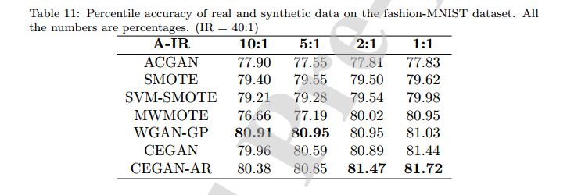
result
添加生成模糊类别的数据进行试验

Slide 18
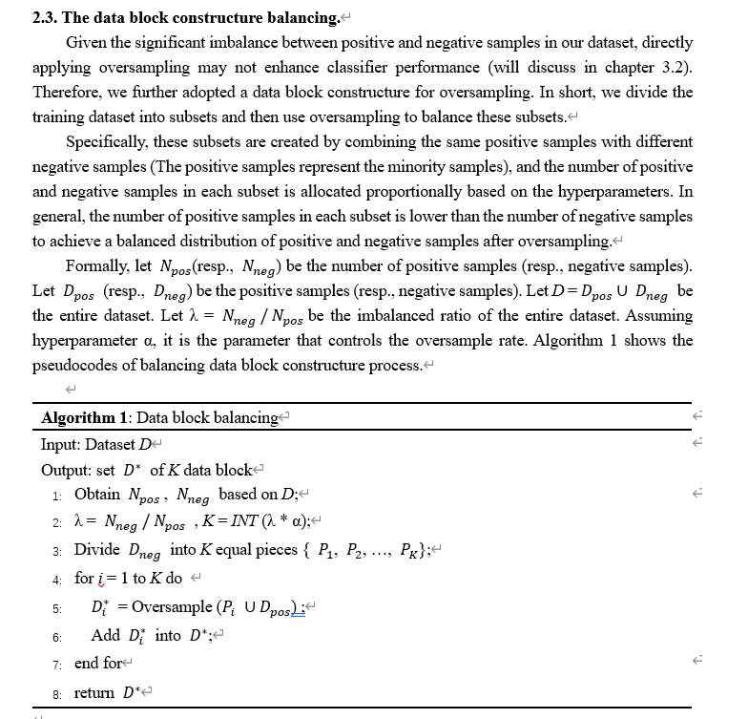
…
重写:introduction
WGAN-GP 段落、公式(从gan讲到wgan-gp)
添加:datablock balancing描述、伪代码
Further generator selection 描述
Ablation试验以及图片
待解决:discuss(没写)、
performance (还在想怎么比较更好)
GO分析(红点比较分散)

Slide 19



